Slide 1

Fakültə-İnformasiya texnologiyaları və İdarəetmə İxtisas-İnformasiya texnologiyaları Qrup-№ 685.18 Tələbə-İbrahimova Aytac Müəllimə-Qardaşova Lətafət Mövzu-Qeyri-səlis modellərdən qərarqəbuletmədə istifadə

Slide 2

QEYRİ-SƏLİS QƏRAR QƏBULETMƏ
Mürəkkəb qeyri-xətti, qeyri-müəyyən obyektlərin modelləşdirilməsi və funksiyaların approksimasiyası üçün qeyri-səlis çoxluqlardan geniş istifadə olunur . Qeyri-səlis modelləşdirmədə obyektin parametrləri arasındakı dəqiq riyazi əlaqə keyfiyyət münasibətləri ilə əvəz olunur. Bu münasibətlər adətən linqvistik qaydalar toplusu ilə ifadə olunurlar.

Slide 3

Qeyri-səlis modelləşdirmə – qeyri-səlis qaydalardan istifadə etməklə sistemin xarakteristikalarının yazılması üsuludur.
Qeyri-səlis modelləri əsasən üç sinifə ayırırlar:
linqvistik qeyri-səlis modellər;
qeyri-səlis relyasiya modelləri;
Sugeno-Takagi-Kang (TSK) modellər.
Bütün hallarda qeyri-səlis modellərin qurulması
obyektin giriş və çıxış verilənlərini istifadə etməklə:
strukturunun;
parametrlərinin identifikasiyasına gətirilir.

Slide 4

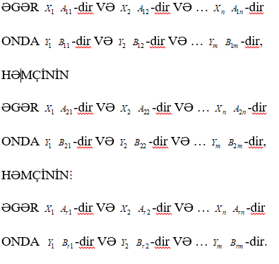
Linqvistik qeyri-səlis modellər
Çox girişli (n) və çox çıxışlı (m) obyektlərin, yaxud sistemlərin qeyri-səlis linqvistik modellərinin (yəni MIMO modelinin) strukturu bu şəkildədir:

Slide 5

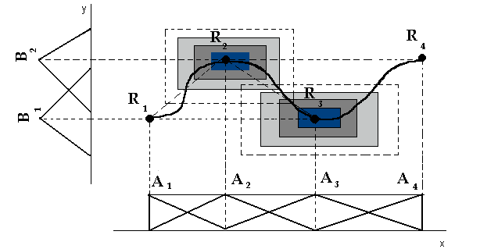
Linqvistik qeyri-səlis modelin həndəsi təsviri

Slide 6

LİNQVİSTİK MODELƏ AİD MİSAL.SEÇKİ DEMOKRATİYASI İNDEKSİNİN QİYMƏTLƏNDİRİLMƏSİ
Seçkidə demokratiya indeksinin qiymətləndirilməsinin nəzəri və praktiki baxımdan işlənilməsi, mövcud demokratiyanın təkmilləşdirilməsi sahəsində bir sıra elmi problemlər var. Bu sahədə dünya ədəbiyyatında çoxsaylı işlər mövcuddur. Qeyri səlis məntiq və Choquet inteqralından isifadə ilə demokratiya indeksinin qiymətləndirilməsi məsələsinə baxacağıq.

Slide 7

Məsələnin qoyuluşu
Məqsədimiz qeyri-səlis qaydalardan və Choquet inteqralından istifadə etməklə demokratiya indeksini təyin edən faktorların müxtəlif qiymətlərində demokratiya indeksini qiymətləndirməkdir.
Demokratiya indeksi hər biri ekspert tərəfindən qiymətləndirilən 8 faktorla təyin olunur. Bu faktorlar aşağıdakılardır:
dövlətcilik, korrupsiya, özəlləşmə, çoxpartiyalılıq, ictimai rəhbərlik, hüquqi müstəqillik, desentralizasiya, idarə rejimi

Slide 8
Əvvəldə sadalanan 8 parametrdən istifadə edərək seçkidə demokratiya indeksinin qiymətləndirilməsi üçün yaratdığımız qeyri səlis model aşağıdakı kimi olacaq.
Qayda 1:ƏGƏR H1= təxminən 55 və H2=təxminən 20 və H3=təxminən 55 və H4=təxminən 50 və H5=təxminən 20 və H6= təxminən 25 və H7=təxminən 54 və H8=təxminən 55 ONDA democracy index= təxminən 50 Əminlik dərəcəsi 75
Qayda 2:ƏGƏR H1= təxminən 75 və H2=təxminən 65 və H3=təxminən 70 və H4=təxminən 50 və H5=təxminən 60 və H6= təxminən 55 və H7=təxminən 54 və H8=təxminən 55 ONDA democracy index= təxminən 68 Əminlik dərəcəsi 50
Qayda 15:ƏGƏR H1= təxminən 35 və H2=təxminən 20 və H3=təxminən 40 və H4=təxminən 20 və H5=təxminən 20 və H6= təxminən 25 və H7=təxminən 26 və H8=təxminən 25 Then democracy index= təxminən 35 Əminlik dərəcəsi 90

Slide 9
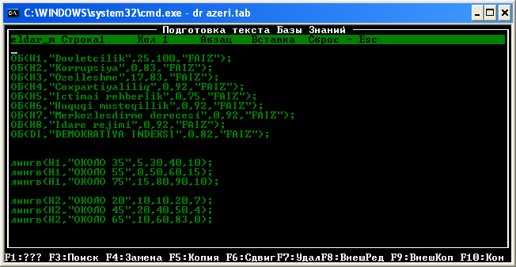
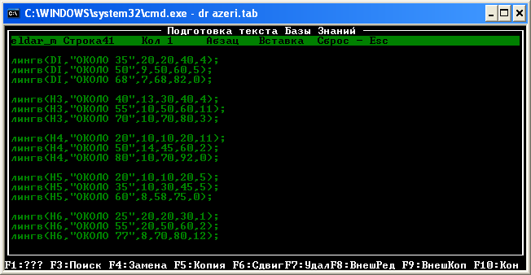
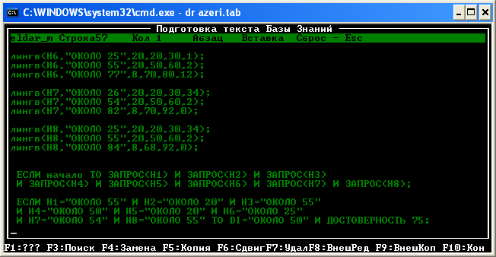
Bizim məqsədimiz yuxarıdakı 8 faktorun qeyri səlis şəkildə ifadə olunan linqvistik qiymətləri əsasında demokratiya indeksini qiymətləndirməkdir. Bu modelin lingvistik dəyişənlərinin qiymətləri trapesiya şəkilli qeyri səlis ədədlərdir

Slide 10
Qaydalarda istifadə olunan dəyişənlər aşağıdakı faktorları ifadə edir:
H1-Dövlətçilik-demokratiyanın möhkəmləndirilməsinin əsas şərtidir;
H2-Elit öhdəçilik (vəzifəli şəxslərin olması) demokratiyanın möhkəmləndirilməsinin əsas şərtidir.
H3-Özəlləşdirmə demokratiyanın möhkəmləndirilməsinin əsas şərtidir;
H4- Seçkilərdə və yaxud hakimiyyətdə olan koalisiyaya daxil olub, seçkilərdə qalib gəlmək üçün real imkanları olan iki və daha artıq rəqabətdə olan partiyanın mövcud olması demokratiyanın möhkəmlənməsi üçün vacibdir;
H5- Islahatlar aparan və möhkəm dövlət bürokratiyası demokratiyanın möhkəmləndirilməsinin əsas şərtidir;
H6-Müstəqil məhkəmə sistemi demokratiyanın möhkəmləndirilməsinin əsas şərtidir;
H7-Mərkəzləzşdirilmiş siyasi hakimiyyət demokratiyanın möhkəmləndirilməsinin əsas şərtidir;
( decentralizasiya-mərkəzi orqanların bəzi vəzifələrinin yerli orqanlara verilməsi)
H8-Parlamentarizmin prezidentləşmədən üstünlüyü demokratiyanın möhkəmləndirilməsinin əsas şərtidir.

Slide 11

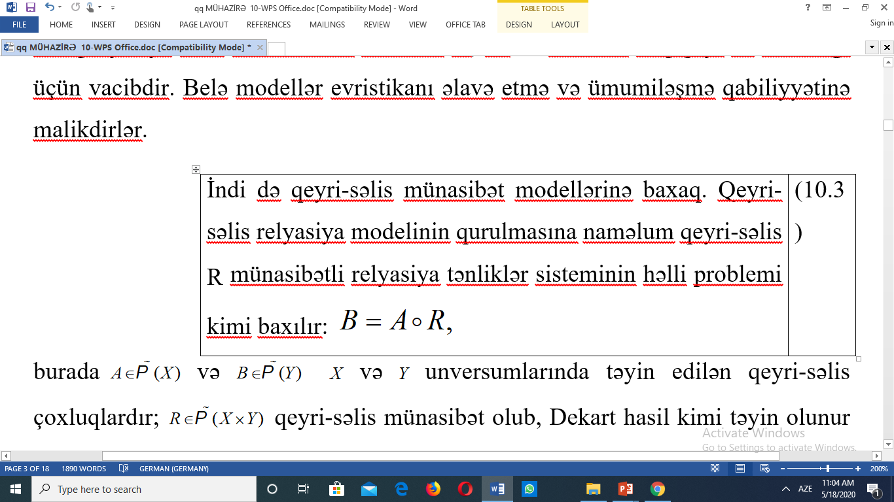
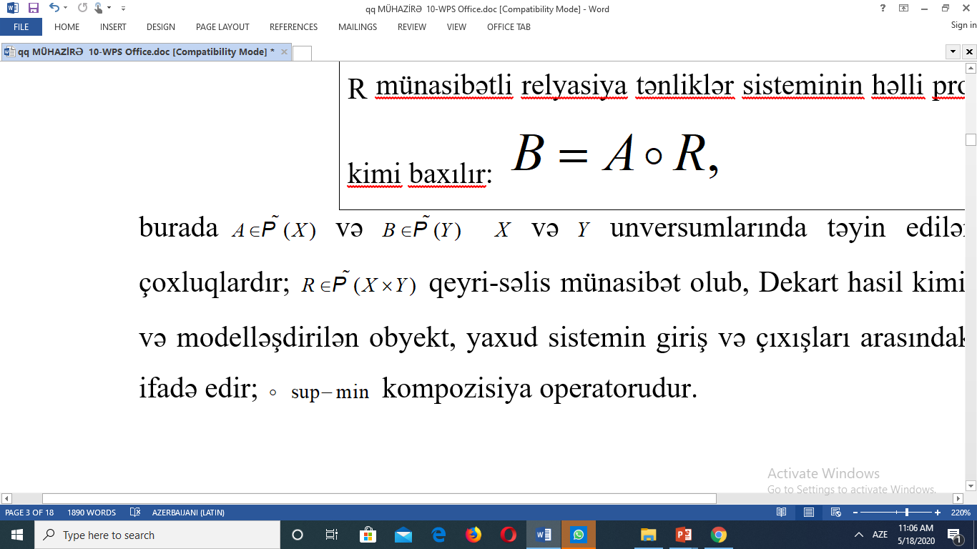
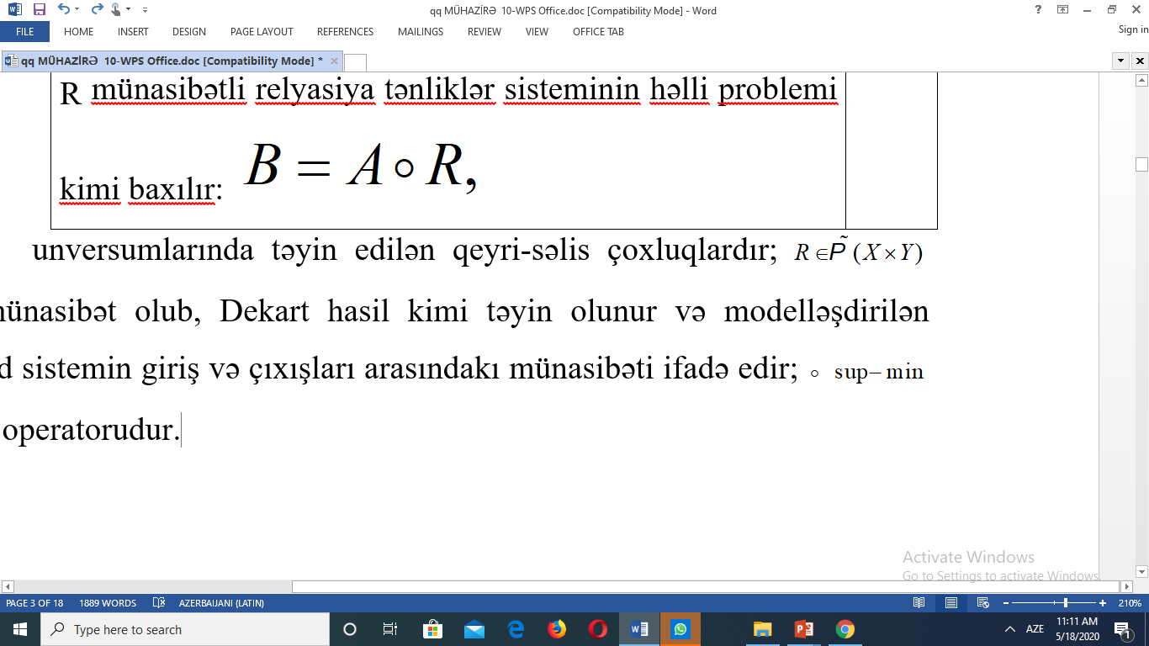
Qeyri-səlis relyasiya modeli
Qeyri-səlis relyasiya modelinin qurulmasına naməlum qeyri-səlis R münasibətli relyasiya tənliklər sisteminin həlli problemi kimi baxılır:
Burada X və Y unversumlarında təyin edilən qeyri-səlis çoxluqlardır;
qeyri-səlis münasibət olub, Dekart hasil kimi təyin olunur və modelləşdirilən obyekt, yaxud sistemin giriş və çıxışları arasındakı münasibəti ifadə edir;
-Sup-min kompozisiya operatorudur.

Slide 12
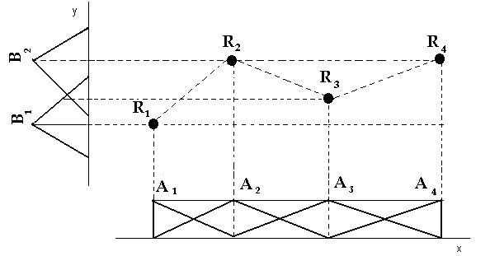
Qeyri-səlis relyasiya modelinin həndəsi təsviri

Slide 13
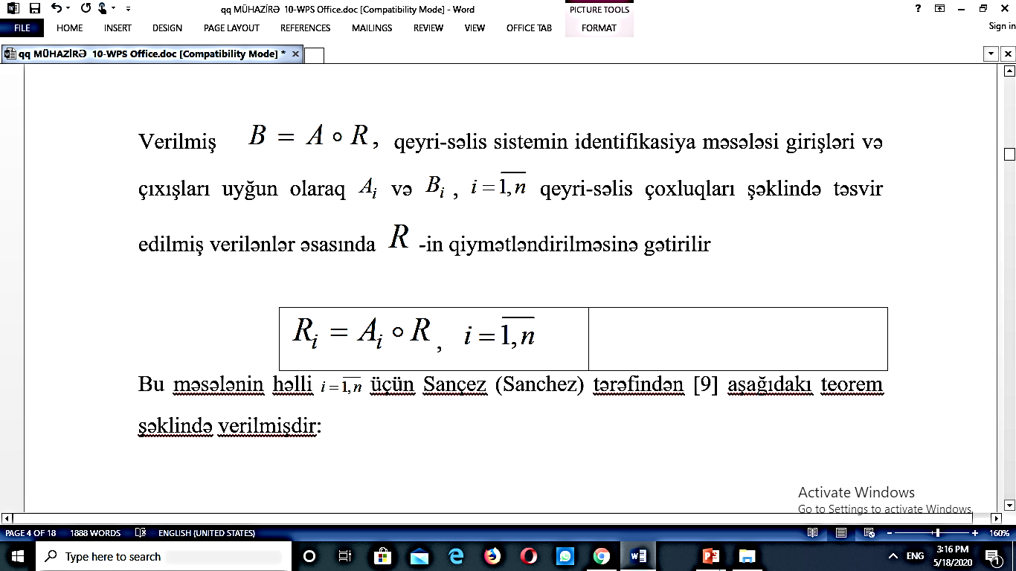
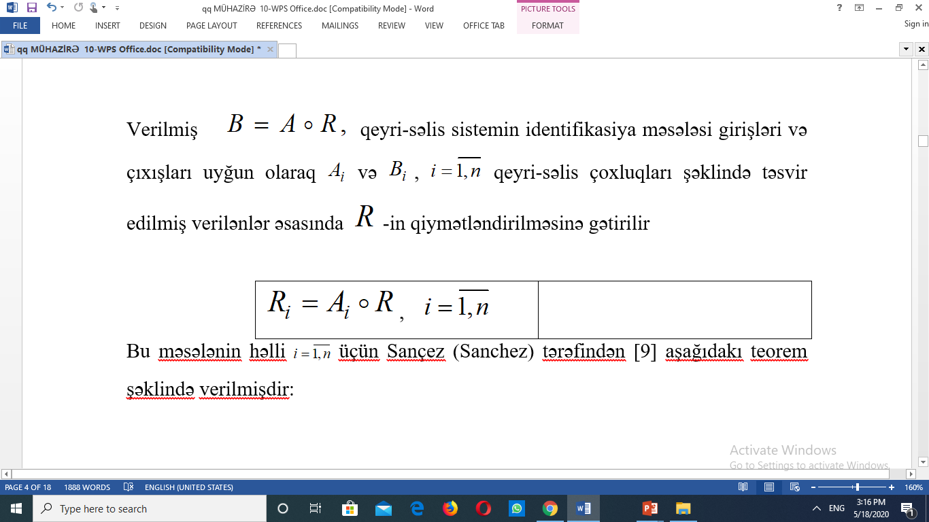

Slide 14

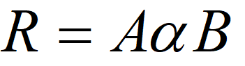

Bu məsələnin həlli üçün Sançez (Sanchez) tərəfindən aşağıdakı teorem şəklində verilmişdir:
Əgər A və B qeyri-səlis çoxluqları bu tənliyini ödəyərsə, onda B=A B, şərtini ödəyən ən geniş qeyri-səlis R münasibəti
olar.
Burada $α$ ilə A və B-nin $α$kompozisiyası işarə edilmişdir.

Slide 15
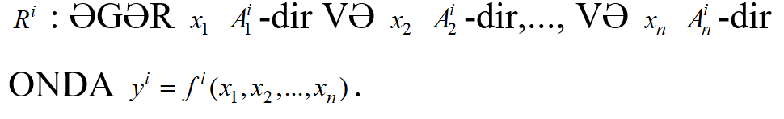
Qeyri-səlis modellərin qurulmasında TSK modelləri geniş istifadə olunur.
n girişli və bir çıxışlı sistemin qeyri-səlis modelləşdirilməsinə baxaq. Bu sistemin TSK-modeli aşağıdakı kimi təsvir oluna bilər
TSK modelləri
Burada -ci implikasiya, qeyri-səlis modeldəki qaydalar sayı, modelin giriş dəyişənləri, giriş dəyişənlərin qeyri-səlis alt çoxluqları, sistemin -ci çıxışı olub girişlərin qeyri-xətti (yaxud xətti) funksiyası kimi təyin olunur

Slide 16
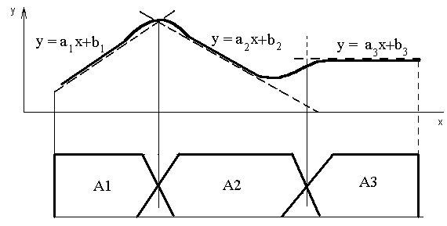
Xətti TSK-modelin həndəsi təsviri

Slide 17

Prinsipcə, TSK-modeli çox mürəkkəb qeyri-xətti funksional asılılığı mümkün qədər az qaydalardan istifadə etməklə təsvir etməyə imkan verir. Belə modelin qurulması şərt hissənin optimal strukturunun (yəni, giriş dəyişənlərinin mənsubiyyət funksiyalarının təyini) və hökm hissəsinin srukturunun (yəni, xətti və ya qeyri-xətti tənliklərə hansı termlərin daxil ediləcəyi və parametrlərin qiymətləndirilməsi) təyin edilməsini nəzərdə tutur.

Slide 18

Qeyd etmək lazımdır ki, praktikada TSK-modelini qurmaq heç də elə sadə məsələ deyil. Belə modellərin qurulmasının ciddi və ümumi sistemləşdirilmiş proseduru yoxdur. Bundan başqa, sənaye proseslərini modelləşdirərkən struktur və parametrik offline identifikasiya üçün giriş və çıxış verilənlərini əldə etmək çətindir.

Slide 19
Son zamanlar TSK-modellərin qurulma prosedurlarının yaxşılaşdırılması üçün bir sıra ideya və üsullar təklif edilmişdir. R.Langari və L.Wang TSK-modelin identifikasiyası üçün yeni yanaşma təklif etmişlər. Burada qeyri-səlis diskretləşdirmə vasitələrindən istifadə etməklə əvvəlcə modellərin şərt hissəsi təyin edilir. Qeyri-səlis çoxluqların sayı qaydaların sayının və modelin hökm (konsekvent) hissəsindəki xətti tənliklərin sayını müəyyən edir. Bu xətti tənliklərin parametrləri ortoqonol estimatorlardan istifadə etməklə qiymətləndirilir.

Slide 20
Modelin adı | Girişlərin sayı | Qaydaların sayı | Orta kvadratik xəta
Tonq modeli (Tonq,1979) | 2 | 19 | 0,469
Pedruks modeli (Pedruks, 1984) | 2 | 81 | 0,320
Hu modeli (Hu və Lu, 1987) | 2 | 25 | 0,328
Boks modeli (Boks və Cenkins, 1976) | 6 | - | 0,202
Suqeno modeli (Suqeno, Usukava, 1993) | 3 | 6 | 0,190
Vanq modeli (Vanq və Lanqari, 1994) | 2 | 5 | 0,158
Suqeno modeli (Suqeno və Tanaka, 1991) | 6 | 2 | 0,068
Lanqari və Vanq modeli (Lanqari və Vanq, 1994) | 6 | 2 | 0,066
Belə modellərin qurulmasının müxtəlif üsullarının müqayisəsi

Slide 21
Yeni
Qeyri-səlis modellər -gündəlik həyatdakı qeyri-müəyyənlikləri riyazi şəkildə ifadə etmək üçün tətbiq olunan Lütfi Zadənin 1965-ci ildə irəli sürdüyü qeyri-səlis məntiq nəzəriyyəsinin ümumiləşməsidir. Qeyri-səlis modellər haqda ümumi anlayış sahibi olmaq asandır. Təsəvvür edin ki, qırmızı işığa yaxınlaşdıqda təlimdə olan sürücüyə əyləci nə zaman basmalı olduğunu deməlisiniz. "Piyada keçidinə 22.5 metr qalmış əyləci sıxmağa başla" deyərdiniz, yoxsa "Tezliklə əyləci bas"? Əlbəttə ki, sonuncu. Əvvəlki təlimat tətbiq etmək üçün həddən artıq dəqiqdir. Bu onu göstərir ki, dəqiqlik bəzən yararsız ola bildiyi halda qeyri-müəyyən təlimatlar daha asanlıqla anlaşıla və həyata keçirilə bilər. Gündəlik danışıq qeyri-müəyyənlikdən istifadənin və onun təbliğinin bir misalıdır. Uşaqlar qeyri-müəyyən təlimatları daha tez anlayır və yerinə yetirir. Biz də qeyri-səlis verilənləri, qeyri-müəyyən qaydaları və tam dəqiq olmayan informasiyanı daha asanlıqla mənimsəyir və istifadə edirik. Deməli, real sistemlərin hesablama modelləri də həm qeyri-səlis, həm də statistik qeyri-müəyyənlikləri müəyyənləşdirə, təqdim edə, manipulyasiya edə, anlaya və istifadə edə bilməlidir.

Slide 22
Yeni
Modelləşdirmə daha yüksək, daha mücərrəd səviyyədə, qeyri-səlis şəkildə həyata keçirildiyi üçün modellər içində olduğumuz ümumi bir memarlığa səbəb olur.
üç əsas funksional modulu vardır
- giriş interfeysi
- emal modulu
- çıxış interfeysi

Slide 23
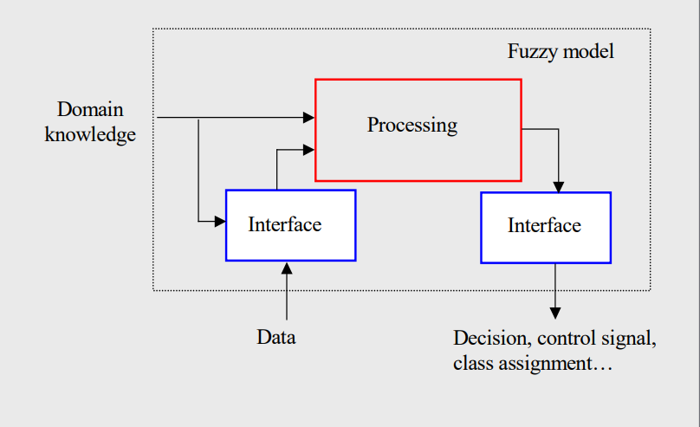
Yeni
Ümumi arxitekturası
Qeyri-səlis model
Domen bilik
emal
Verilən
Qərar, nəzarət siqnalı,
sinif tapşırığı

Slide 24
Yeni
Qeyri-səlis modellərin funksional modulları: qayda əsaslı sistemlər
Emal modulu: qaydalar toplusu, i = 1, 2,…,N
Əgər 1-civəziyyət Ai, 2-ci vəziyyət Bi olarsa o zaman Di(decision-qərar) hərəkət olur.
Giriş interfeysi:
Giriş X: qaydalar şəraitində mövcud olan Ai dəsti baxımından ifadə edilir.
Çıxış interfeysi:
emalın nəticəsini deşifrə edir, qeyri-səlis dəsti
D-dir, modelləşdirmə mühitinin tələb etdiyi formatda bir ədədi varlıq deyir.

Slide 25
Yeni
Qeyri-səlis modellərin əsas istifadə üsulları
Rəqəmsal məlumatların istifadəsi və ədədi nəticələrin yaranması
Modul böyük bir modelləşdirmə spektrini əks etdirir
İnkişafdan sonra model sırf ədədi şəkildə istifadə olunur nömrələri qəbul edir və ədədləri xətti olmayan Giriş / Çıxış xəritələri kimi çıxarır

Slide 26
Yeni
Qeyri-səlis modellərin əsas istifadə üsulları
Rəqəmsal data və qranulyar nəticələrdən istifadə: İstifadəçi yönümlü: rəqəmlərdən daha dolğun informasiyalı və başa düşülən; İstifadəçiyə seçimlər verən: mümkün nəticələri özündə birləşdirən;
Qranulyar giriş datası və qeyri-səlis modellər çıxış kimi; Linqvistik müşahidələrlə rastlaşdığımız ssenarilər; Məsələn: ekspert rəyi, etibarsız sensor oxumaları və s.
Qeyri-səlis modellərdən giriş və çıxış kimi istifadə: Detallı rəqəmsal datanın aqreqatlaşdıran qranulyar data;

Slide 27
Yeni
Modellərin əsas kateqoriyası:
- cədvəlli qeyri-səlis modellər
- qayda əsaslı qeyri-səlis modellər
- assosiativ xatirələr daxil olmaqla
-qeyri-səlis relyativ modellər
- qeyri-səlis qərar ağacları
- qeyri-səlis neyron şəbəkələri
- qeyri-səlis bilişsel xəritələr

Slide 28
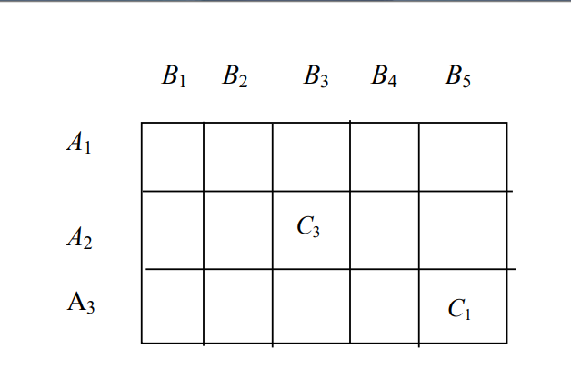
Yeni
Cədvəlli qeyri-səlis modellər
Bəzi qeyri-səlis dəstlər tərəfindən süzülmüş sistemin dəyişənləri arasındakı münasibətlər cədvəli.
• Qurmaq və şərh etmək asandır
• Məhdud emal imkanları (modelin bir hissəsi kimi daxil edilmir)

Slide 29
Yeni
Qayda əsaslı qeyri-səlis modellər
• Yüksək modul və asanlıqla genişlənən qeyri-səlis modellər
• Şərti bir bəyanat (qaydalar) ailəsindən ibarətdir.
• Qeyri-səlis dəstlər onların şərtlərində və nəticələrində olur
• Standart format
Əgər 1-ci vəziyyət A,
2-ci vəziyyət B,
n-ci vəziyyət W-dirsə o zaman nəticə Z-dir.

Slide 30
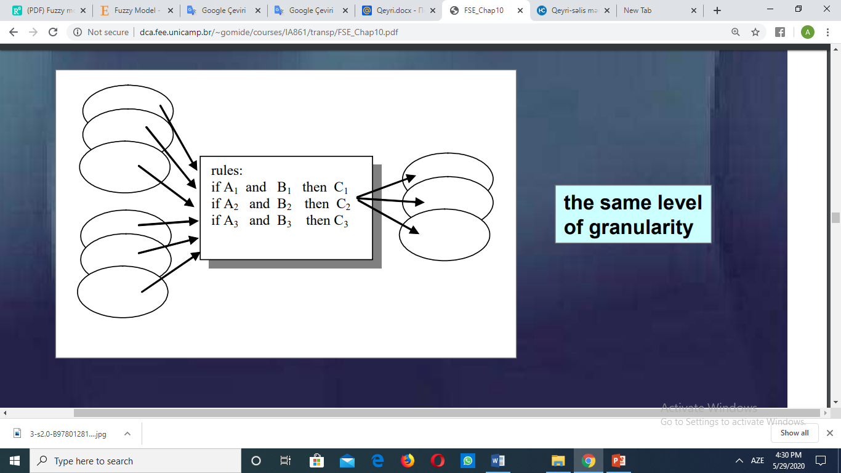
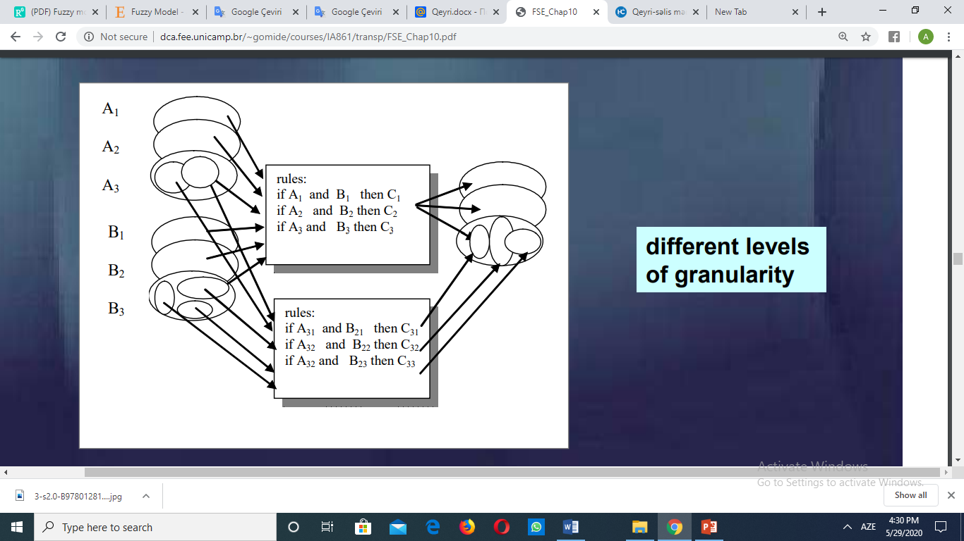
Yeni
Qayda əsaslı məlumatların granularity
sistemləri
eyni səviyyələrdə
müxtəlif səviyyələrdə

Slide 31
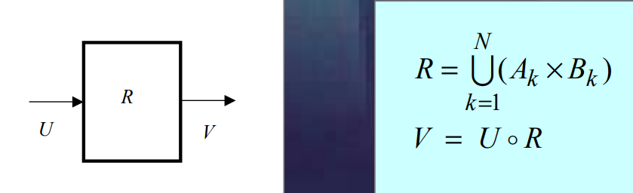
Yeni
Qeyri-səlis relyativ modellər və assosiativ
xatirələr
Qeyri-səlis dəstlərin əlaqəli çevrilməsi
2 əsas üsulu var
qeyri-səlis münasibətlər saxlama
nəticə çıxarmaq

Slide 32
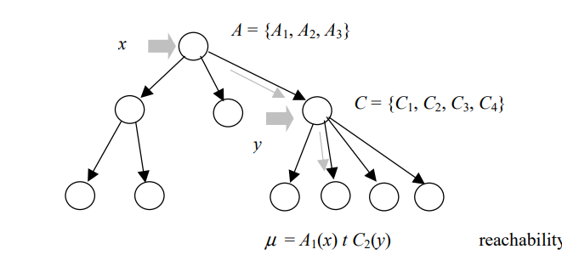
Yeni
Qeyri-səlis qərar ağacları

Slide 33
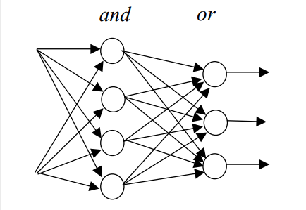
Yeni
Qeyri-səlis neyron şəbəkələr:
“Və” və “və ya” neyronlarından istifadə olunur
və
və ya

Slide 34
Yeni
Qeyri-səlis modellərin istifadəsinə
dair bir nümunə
Səbətə qoşulmuş bir döngədə fiqurun müstəvisində fırlanan sərbəst bir tərs sarğac təsvir edilən sistemi nəzərdən keçirin. İdarəetmə problemi, ayrı-ayrı vaxtlarda (t) səbətə bərpaedici qüvvə (nəzarət siqnalı) F (t) tətbiq etməklə sarğaçın şaquli vəziyyətdə qalmasını təmin etməkdir.
Sarğaçın xətti və bucar mövqeyi (x (t), d (t)), sürət (k (t), d (t)). Bu problemi bir çox yolla ifadə etmək olar. Adi idarəetmə nəzəriyyəsində istifadə edilən daha sadə versiyalardan birində Hərəkət tənliklərinin xəttiləşməsi, sabitlik xüsusiyyətləri sistem sabitlərinin 4 x 4 matrisində eigen dəyərləri {Xi} həqiqi hissələrinin müayinəsi ilə təyin olunan sistemin bir modelində nəticələnir. Şəkil 1-dəki aşağı yol bu işi təmsil edir. Sarğacın aşağı yolun ortasında göstərildiyi kimi Re (&) <0 tələb etməklə sabitləşdirilə biləcəyi məlumdur. Bu prosedur idarəetmə mühəndisliyində o qədər yaygındır ki, əksər dizaynerlər həqiqi problemlərin həlli üçün xəyali nömrələrin istifadəsi barədə düşünmürlər.

Slide 35
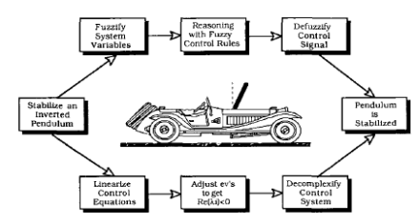
Yeni
Həqiqi idarəetmə problemlərinin adi və qeyri-səlis həlləri "xəyali" əvəzlərə yerləşdirilərək tapıldı.
qeyri-səlis idarəetmə qaydalarını əsaslandırmaq
Qeyri-səlis sistem varibollari
vv
Diffuziya yoxlanış siqnalı
csarkaç sabitləşirsarka
csarkaç sabitləşirsarka
tərs bir sarkacı sabitləşdirin
sarkaç sabitləşir
csarkaç sabitləşirsarka
csarkaç sabitləşirsarka
csarkaç sabitləşirsarka
dekomplex nəzarət sistem
xətti idarəetmə tənlikləri
Re (&) <0 almaq üçün tənzimləyir

Slide 36
Yeni
Tsukamoto qeyri-səlis modelləri
Tsukamoto qeyri-səlis modelləri də vardır ki, onlar xüsusi qayda ardıcıllığı ilə xarakterizə olunur. Nəticədə, hər bir qaydanın təxirə salınmış nəticəsi, qaydanın atəş gücünə görə yaranan yeni dəyər kimi müəyyən edilir. Daha sonra, qeyri-səlis modelin yeni çıxışı, defulsiyanın ölçülmüş sahə metodu baxımından və ya başqa sözlə, hər bir qaydanın nəticələrinin orta çəkili götürülməsi baxımından əldə edilir.
Takagi-Sugeno qeyri-səlis modellərinin vəziyyətinə bənzəyir. Çəkilmənin orta çəkili metodunun tətbiqi digər vaxt aparan defüzsiya metodlarından qaçınır. Ancaq Tsukamoto qeyri-səlis modelləri nadir hallarda istifadə olunur, çünki Takagi-Sugeno modelləri qədər şəffaf deyildir.

Slide 37
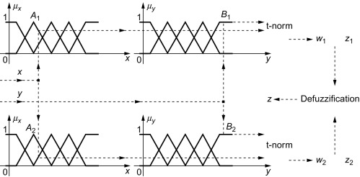
Yeni
Tsukamoto qeyri-səlis modelinin işləmə prinsipi

Slide 38
Diqqətiniz üçün təşəkkürlər

